Slide 1


SQLite e Flutter
Riccardo Santarossa
Classe 5BIA
a.s. 2021-22
SQLite e Flutter

Slide 2


Introduzione
Il progetto è costituito da un’applicazione creata nel framework Flutter, a cui è stato collegato un database di tipo SQLite .
SQLite e Flutter

Slide 3
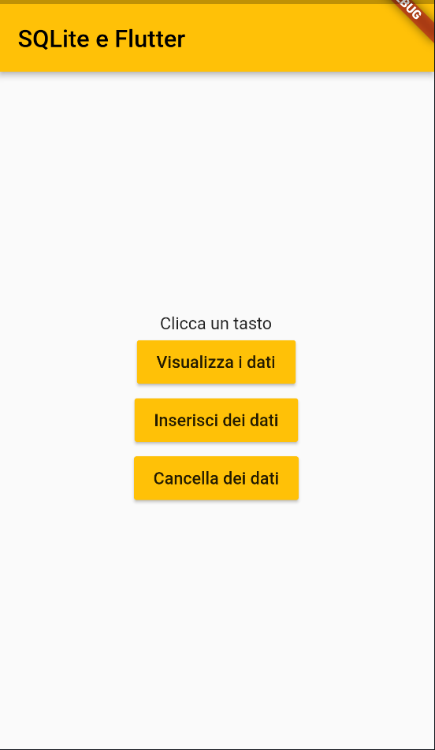
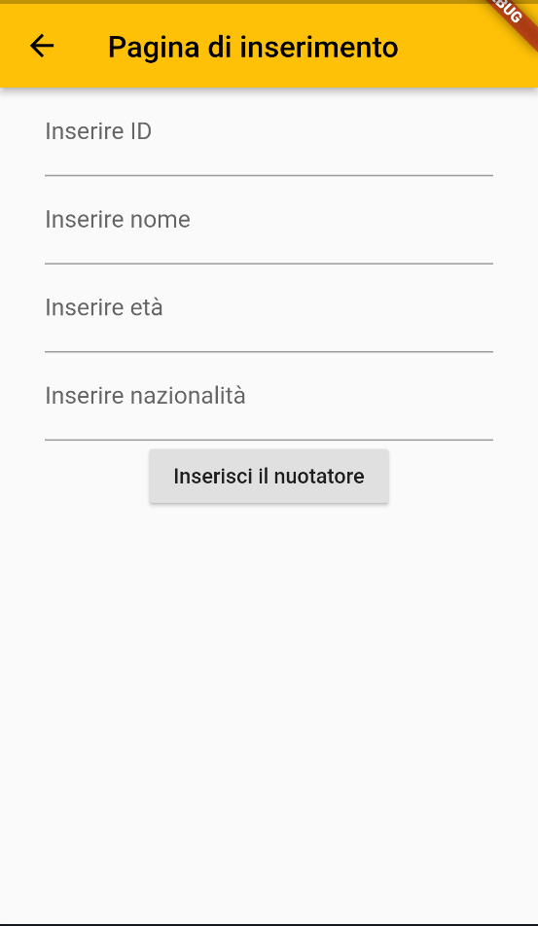
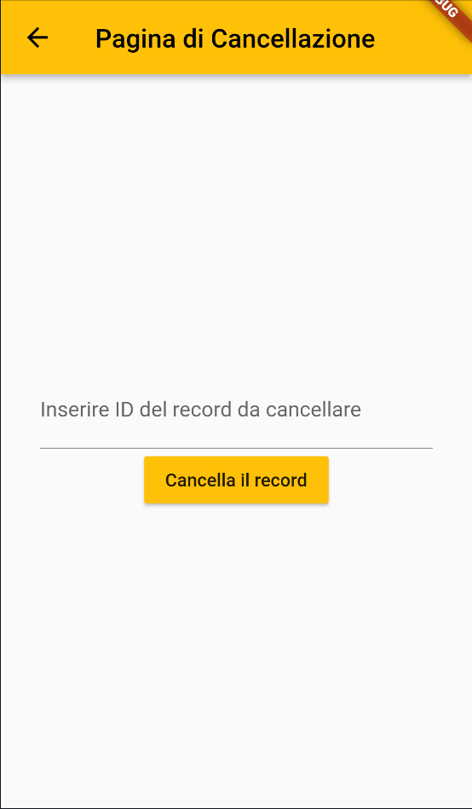


Schermate
SQLite e Flutter

Slide 4
L’entità Swimmer
Creazione dell’entità
class Swimmer { final int? id_swimmer; final String swimmer_name; final int age; final String nation;
Mappatura dell’entità
Map<String, dynamic> toMap() {
return { 'id_swimmer': id_swimmer, 'swimmer_name': swimmer_name,
'age': age,
'nation': nation,
};
SQLite e FLutter

Slide 5
Main e rotte
Rotte nominali e home
@override
Widget build(BuildContext context) {
return MaterialApp( title: 'Flutter Demo’,
theme: ThemeData( primarySwatch: Colors.amber,),
home: HomePage(), //mappa delle rotte
routes: {
'/screenVisualizza': (_) => ScreenVisual() '/screenInserisci': (_) => ScreenInserisci(),
'/screenCancella': (_) => ScreenCancella(), }, );
SQLite e FLutter

Slide 6
Operazioni sul database
Creazione del database
static void createDB() async {
final database = openDatabase( //Localizza il Database
join(await getDatabasesPath(), 'swimmersDB.db')
Creazione della tabella
onCreate: (db, version) { //Esegue la query SQL per creare la tabella
return db.execute(
'CREATE TABLE swimmers(id_swimmer INTEGER PRIMARY KEY AUTOINCREMENT, swimmer_name TEXT, age INTEGER, nation TEXT)’,); }
SQLite e FLutter

